Slide 1
Extreme Progamming “XP” E Modelo Espiral

Slide 2
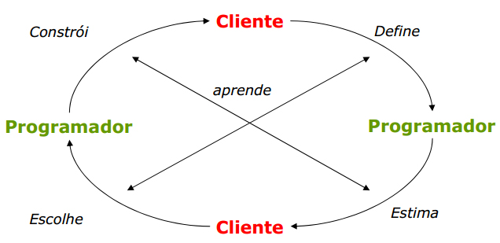
Ciclo de Vida Do Extreme Progamming

Slide 3
Etapas Do Extreme Progamming
Segundo Pressman são:
- Planejamento;
- Projeto;
- Codificação;
- Testes;

Slide 4
Vantegens E Desvantagens
Vantagem:
Programação em pares, não se trata simplesmente de dois programadores trabalhado em frente da mesma workstation desenvolvendo um software. Esta atividade consiste em diversas práticas que vão ajudar a equipe a cumprir com o que foi proposto, num primeiro momento com o cliente;

Slide 5
Vantegens e Desvantagens
Desvantagem:
A programação em pares sofre com alguns empecilhos na sua implantação. Essas barreiras vêm tanto das empresas como dos próprios programadores;

Slide 6
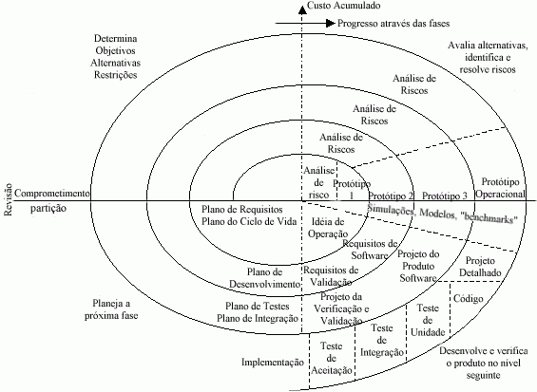
Ciclo de Vida Do Modelo Espiral

Slide 7
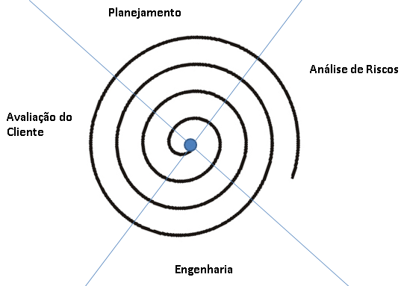
Etapas Do Modelo Espiral

Slide 8
Vantagens e Desvantagens
Vantagem:
Suporta mecanismos de redução de risco;
Inclui interações;
Reflete as práticas reais da engenharia atual;
Desvantagem:
Modelos espiral * funcionam melhor para grandes projetos só, onde os custos envolvidos são muito maiores e requisitos de sistema pré envolve maior nível de complexidade; Modelo espiral precisa de habilidade extensa na avaliação de incertezas ou riscos associados ao projeto e sua redução;

